Slide 1
牛顿定律
（Newton′s Laws of Motion）

Slide 2
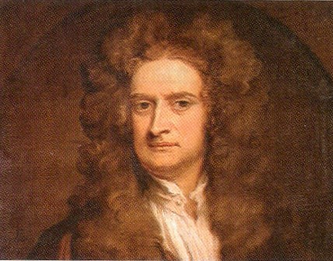
Isaac Newton(1642-1727)

Slide 3
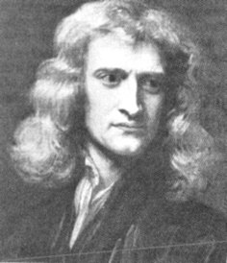
杰出的英国物理学家，经典物理学的奠基人．他的不朽巨著《自然哲学的数学原理》总结了前人和自己关于力学以及微积分学方面的研究成果，其中含有三条牛顿运动定律和万有引力定律,以及质量、动量、力和加速度等概念．在光学方面，他说明了色散的起因，发现了色差及牛顿环，他还提出了光的微粒说．

Slide 4
牛顿定律的意义
牛顿定律是质点力学的基础，也是质点系力学，刚体力学，流体力学和弹性力学的基础，整个经典力学都是以牛顿定律为基础建立起来的。
牛顿定律只适用于宏观物体的低速机械运动，高速物体的运动要用相对论力学，微观粒子的运动要用量子力学。

Slide 5
第二章 牛顿定律
§2.1 牛顿定律
§2.2 物理量单位和量纲
§2.3 几种常见的力
§2.4 牛顿定律的应用举例
*§2.5非惯性系 惯性力

Slide 6
§2.1 牛顿运动定律

Slide 7


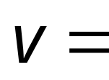
一、牛顿第一定律
任何物体都要保持其静止或匀速直线运动状态，直到外力迫使它改变运动状态为止.
时， 恒矢量
惯性和力的概念
如物体在一参考系中不受其它物体作用，而保持静止或匀速直线运动，这个参考系就称为惯性参考系．
Notes:
伽利略

Slide 8

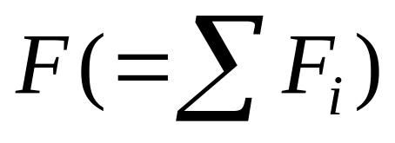
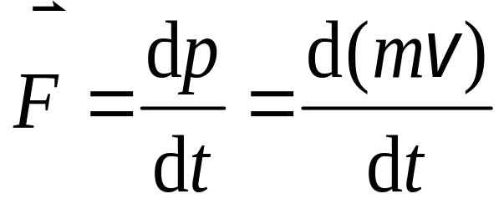
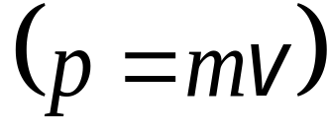
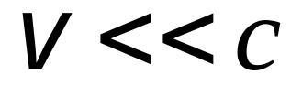
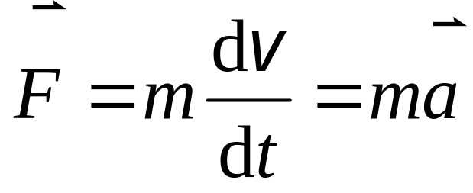

二、牛顿第二定律
动量为 的物体，在合外力 的作用下，其动量随时间的变化率应当等于作用于物体的合外力．
合外力
当 时，
为常量，

Slide 9
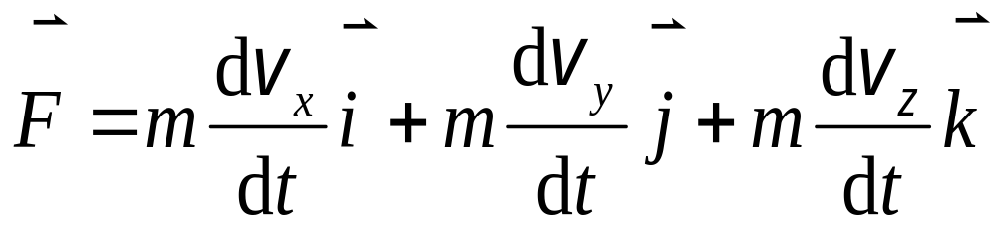
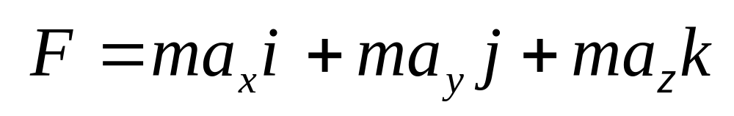
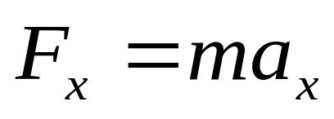
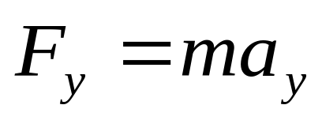
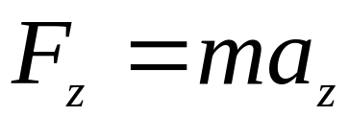
即

Slide 10
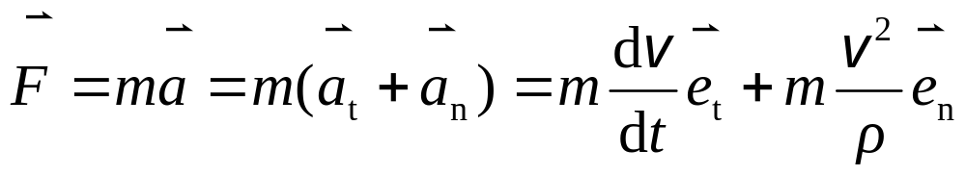
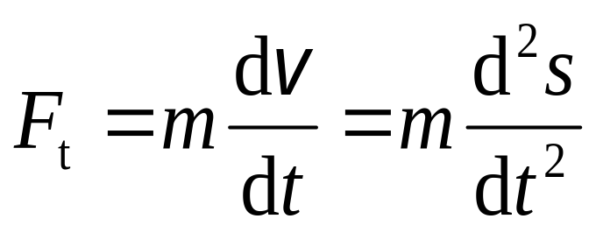

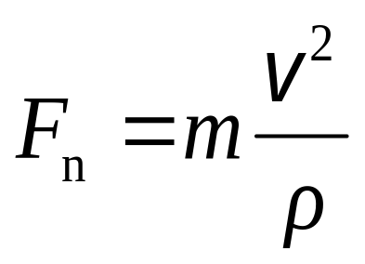



自然坐标系中
注： 为A处曲线的曲率半径．
A

Slide 11
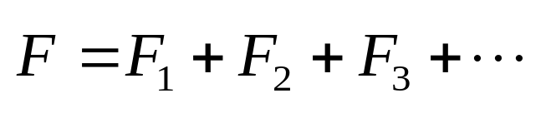
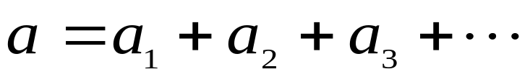
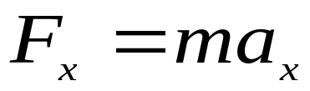
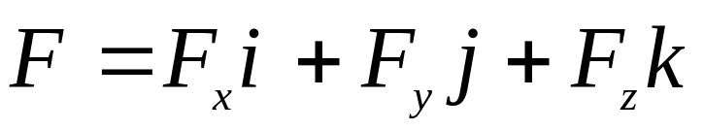
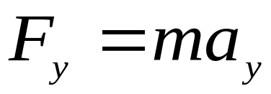
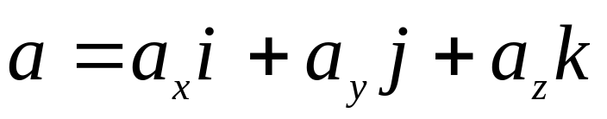
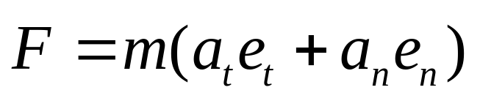
注意
牛顿第二定律只适用于质点的运动
牛顿第二定律所表达的力与加速度关系是瞬时关系
力的叠加原理

Slide 12
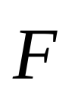
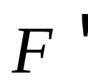
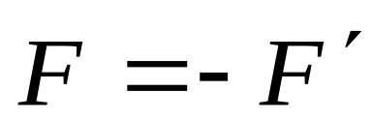
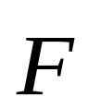
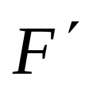
三、牛顿第三定律
两个物体之间作用力 和反作用力 ，沿同一直线，大小相等，方向相反，分别作用在两个物体上．
（物体间相互作用规律）

Slide 13


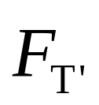



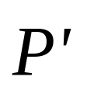
例 分析物体间的相互作用力
地球

Slide 14
注意
作用力与反作用力特点：
(1)大小相等、方向相反，分别作用在不同物体上，同时存在、同时消失，它们不能相互抵消．
(2)是同一性质的力．

Slide 15
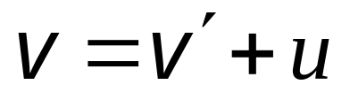
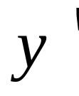



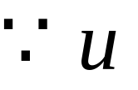

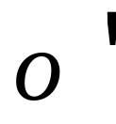
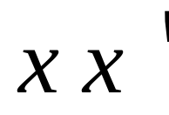
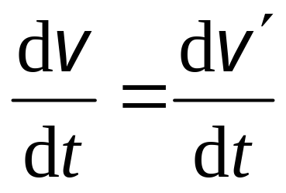


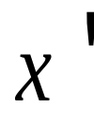
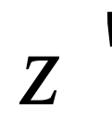

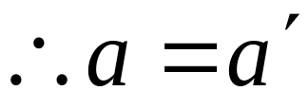
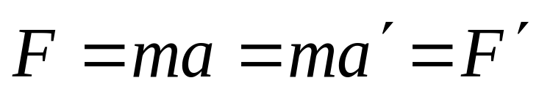
四、力学相对性原理
为常量

Slide 16

注意
(1) 凡相对于惯性系作匀速直线运动的一切参考系都是惯性系．
(2) 对于不同惯性系，牛顿力学的规律都具有相同的形式，与惯性系的运动无关
伽利略相对性原理．

Slide 17
▲ 惯性参考系（惯性系）
总能找到特殊的物体群（参考系），在这个参考系中牛顿第一定律成立。这个参考系称为惯性系。
相对一个惯性系作匀速直线运动的另一个参考系也是惯性系。
牛顿第一、二定律只在惯性系中成立。
在非惯性系中通过引入“惯性力”，牛顿第一、二定律才形式上成立（§2.6）。
Notes:
惯性参考系定义

Slide 18
牛顿运动定律的适用范围
只适用于宏观物体
—— 微观物体用量子力学
只适用于常速运动物体
—— 高速运动物体用相对论
只适用于惯性系
——非惯性系问题要转换到惯性系

Slide 19
§2.2 物理量单位和量纲

Slide 20
一、国际单位制（SI）
1984年2月27日，我国国务院颁布实行以国际单位制（SI）为基础的法定单位制．
国际单位制规定了七个基本单位．
物理量 | 长度 | 质量 | 时间
单位名称 | 米 | 千克 | 秒
符号 | m | kg | s
力学的
基本单位

Slide 21

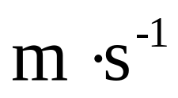
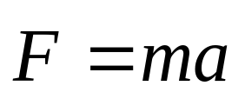
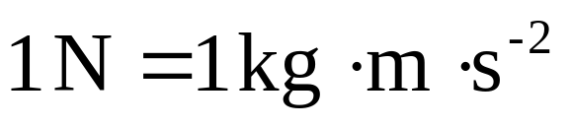

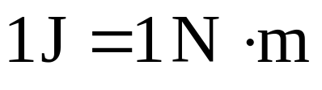
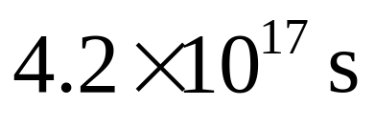
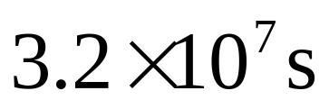
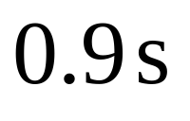
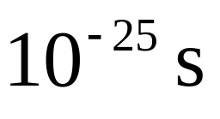
导出量
速率
力
功
实际过程的时间
宇宙年龄
约 (140亿年)
地球公转周期
人脉搏周期 约
最短粒子寿命

Slide 22
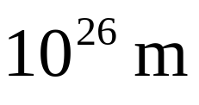
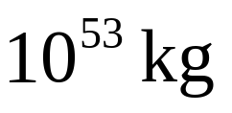












实际长度
实际质量
可观察宇宙半径
宇宙
地球半径
太阳
说话声波波长
地球
可见光波波长
宇宙飞船
原子半径
最小病毒
质子半径
电子
光子
（静）
夸克半径

Slide 23





二、量纲
定义：表示一个物理量如何由基本量的组合所形成的式子 .
某一物理量 的量纲
量纲作用
1）可定出同一物理量不同单位间的换算关系 .
2）量纲可检验文字结果的正误 .
3）从量纲分析中定出方程中比例系数的量纲和单位 .

Slide 24
§2.3 几种常见的力

Slide 25






一、万有引力
m₁
m₂
r
引力常数
重力
地表附近

Slide 26







四种相互作用的力程和强度的比较
种 类
相互作用粒子
力程/m
强度
引力作用
所有粒子、质点
∞
电磁作用
带电粒子
∞
弱相互作用
强子等大多数粒子
强相互作用
核子、介子等强子
＊表中强度是以两质子间相距为 时的相互作用强度为1给出的．

Slide 27
温伯格
萨拉姆
格拉肖
弱相互作用
电磁相互作用
电弱相互
作用理论
三人于1979年荣获诺贝尔物理学奖．
鲁比亚, 范德米尔实验证明电弱相互作用，1984年获诺贝尔奖．
电弱相互作用
强相互作用
万有引力作用
“大统一”（尚待实现）

Slide 28





二、弹性力
物体发生弹性变形后，内部产生欲恢复形变的力。
常见的有：弹簧的弹力、绳索间的张力、压力、支持力等。
弹簧弹性力：
——胡克定律
x 表示弹簧的形变量，负号表示弹簧作用于物体的弹性力总是要使物体会至平衡位置，通常叫做－－弹性回复力。

Slide 29




例1 质量为 、长为 的柔软细绳，一端系着放在光滑桌面上质量为 的物体，在绳的另一端加力 ．设绳的长度不变，质量分布是均匀的．求：
(1)绳作用在物体上的力；
(2)绳上任意点的张力．

Slide 30











解 设想点 将绳分为两段，其间张力
和 大小相等, 方向相反
(1)
由
得

Slide 31







（2）
O
x

Slide 32



Slide 33




三、摩擦力
（1）静摩擦力： 当物体与接触面存在相对滑动趋势
时，所受到接触面对它的阻力。其方向与相对滑
动趋势方向相反。
注：静摩擦力的大小随外力的变化而变化。
最大静摩擦力：
μ₀为静摩擦因数
（2）滑动摩擦力：
当物体相对于接触面滑动时，所受到接触面对它的阻力。其方向与滑动方向相反。
μ为滑动摩擦系数

Slide 34










例2 如图绳索绕在圆柱上，绳绕圆柱张角为 ，绳与圆柱间的静摩擦因数为 ，求绳处于滑动边缘时,绳两端的张力 和 间的关系(绳的质量忽略)．

Slide 35









解 取一小段绕在圆柱上的绳
取坐标如图
两端的张力 ，
的张角
圆柱对 的摩擦力 圆柱对 的支持力

Slide 36








Slide 37










若
0.46
0.21
0.000 39

Slide 38
§2.4 牛顿定律的应用举例

Slide 39

一 解题步骤
隔离物体 受力分析 建立坐标
列方程 解方程 结果讨论
二 两类常见问题
已知力求运动方程
已知运动方程求力

Slide 40




例1 阿特伍德机
(1) 如图所示滑轮和绳子的质量均不计，滑轮与绳间的摩擦力以及滑轮与轴间的摩擦力均不计．且 ．求重物释放后，物体的加速度和绳的张力．

Slide 41









解(1) 以地面为参考系
画受力图、选取坐标如右图

Slide 42










（2）若将此装置置于电梯顶部，当电梯以加速度 相对地面向上运动时，求两物体相对电梯的加速度和绳的张力．
解 以地面为参考系
设两物体相对于地面的加速度分别为 ，且相对电梯的加速度为

Slide 43









解得

Slide 44











例2 如图，长为 的轻绳，一端系质量为 的小球,另一端系于定点 ，
时小球位于最低位置，并具有水平速度 ，求小球在任意位置的速率及绳的张力．

Slide 45








解
Notes:
由角速度定义可得框内式子，代入4式得5式

Slide 46






例3 如图,摆长为 的圆锥摆，细绳一端固定在天花板上，另一端悬挂质量为 的小球，小球经推动后，在水平面内绕通过圆心 的铅直轴作角速度为 的匀速率圆周运动．
问绳和铅直方向所成的角度 为多少？空气阻力不计．

Slide 47








解
另有
越大， 也越大

Slide 48

利用此原理，可制成蒸汽机的调速器（如图所示）

Slide 49








例4 设空气对抛体的阻力与抛体的速度成正比，即 ，
为比例系数．抛体的质量为 、初速为 、抛射角为 ．求抛体运动的轨迹方程．

Slide 50








解 取如图所示的
平面坐标系

Slide 51





由初始条件，解得:

Slide 52




由上式积分代初始条件得：

Slide 53




Slide 54











例5 一质量 ，半径 的球体在水中静止释放沉入水底．已知阻力 ,
为粘滞系数，求 ．
浮力
解 取坐标如图
令

Slide 55



浮力

Slide 56






（极限速度）
当 时
一般认为
≥

Slide 57







若球体在水面上具有竖直向下的速率 ，且在水中
，则球在水中仅受阻力 的作用

Slide 58





*§2.5 非惯性系 惯性力
牛顿定律仅适用于惯性系。
例如：
静止
静止
静止
m
a
m
a
a
光滑
（对S ′）
光滑
S
S
S ： 牛顿定律成立
S ′：牛顿定律不成立
为何还要在非惯性系中研究问题呢？
理由：
▲有些问题需要在非惯性系中研究，
如：
地面参考系，
地球自转加速度
（赤道）
地心参考系，
地球绕太阳公转加速度
太阳参考系，
太阳绕银河系转加速度
▲有些问题在非惯性系中研究较为方便。

Slide 59









平动非惯性系中的惯性力
S
S ：
S ′
m
·
a
F
惯性系
：
平动
S′
a′
a₀
a₀
故
修改牛顿第二定律，使之于适用平动非惯性系：
由
得
定义惯性力（inertial force）—
则有
— 非惯性系中的
牛顿第二定律

Slide 60
惯性力是参考系加速运动引起的附加力，
本质上是物体惯性的体现。
它不是物体间的
相互作用，
没有反作用力，
但有真实的效果。
雷管
导板
•
撞针滑块
v
鱼雷

Slide 61
教学基本要求
一 掌握牛顿定律的基本内容及其适用条件 .
二 熟练掌握用隔离体法分析物体的受力情况, 能用微积分方法求解变力作用下的简单质点动力学问题 .
三 理解惯性系与非惯性系的概念，了解惯性力的概念．

Slide 62
本章作业
2-3,2-4,2-10,2-16,2-20,2-21,2-23
注意:选择题填空题必须写出计算过程或解题思路。

